Slide 1



Civil Registration of Vital Statistics (CRVS)
CRVS Secretariat, Cabinet Division.
Ministry of Local Government Division
Ministry of Health and Family Welfare
MIS, DGHS

Slide 2
অধিবেশন 6 সময় : ৩০ মিনিট
সুপারভাইজরি পদ্ধতি
উদ্দেশ্য :
এই সেশনের উদ্দেশ্য হল ভিএ কার্যক্রমের সময় তত্ত্বাবধানীয় পদ্ধতিগুলি অনুসরণ করা।
উদ্দেশ্য সমূহ : পাঠশেষে প্রশিক্ষণার্থীগণ জানতে পারবেন-
১. ভিএ কার্যক্রমের জন্য অনুসরণীয় সুপারভাইজারি পদ্ধতিগুলি বোঝা
২. সাক্ষাত্কারের মানবজায় রাখার জন্য ইন্টারভিউয়ার্স এবং সুপারভাইজারের ভূমিকাগুলি বুঝান

Slide 3
সুপারভাইজরি পদ্ধতি

Slide 4
Supervisory Procedures
VA Interviewers will have a VA supervisor and an overall VA coordination team at sub-national and national level
National VA Coordination
(VA TWG)
VA Coordination (sub-national)
VA Supervisors
VA Supervisors
VA Interviewer
VA Interviewer
VA Interviewer
VA Interviewer

Slide 5
দায়ীত্ব:
নিবন্ধন পুস্তক (সাপ্তাহিক) বা উপযুক্ত উৎস থেকে মৃত ব্যক্তির সংগ্রহ করা
কোন স্টাফটি ভিএ ইন্টারভিউ পরিচালনা করবে তা নির্ধারণ করা
VA সাক্ষাত্কারটি যথাউপযুক্ত এবং নৈতিক পদ্ধতিতে সম্পন্ন করা এবং প্রশ্নাবলী সম্পূর্ণ ভাবে উপস্থাপন করা
প্রতিবেদন করতে না পারার সমস্যাগুলি ভিএ সুপারভাইজারকে মাসিক সভায় সমাধানের জন্য উপস্থাপন করতে হবে(অথবা আরো ঘন ঘন)
এইচএ/এফডাব্লিউএ
ভিএ স্বাক্ষাতকার গ্রহণকারী
এইচএ/এফডাব্লিউএ
ভিএ স্বাক্ষাতকার গ্রহণকারী
এইচএ/এফডাব্লিউএ
ভিএ স্বাক্ষাতকার গ্রহণকারী
এইচএ/এফডাব্লিউএ
ভিএ স্বাক্ষাতকার গ্রহণকারী

Slide 6
দায়ীত্ব:
CRVS ডাটাবেসের মধ্যে সাক্ষাতকারের দ্বারা প্রদত্ত মৃত্যু বিজ্ঞপ্তি ফরমগুলি পর্যালোচনা করুন এবং ডুপ্লিকেটগুলি সরানো
ভিএ সম্পর্কিত সাক্ষাতকারের কাজগুলি পর্যালোচনা করুন
সমস্যাগুলি সমাধান করতে সাহায্যকারীরা থাকতে পারে
পারফমেন্স মূল্যায়ন করা এবং সাক্ষাত্কারের মান বজায় রাখা
ভিএ ইন্টারভিউয়ারের কল্যাণ সাধন (মানসিক-সামাজিক সহায়তা নিশ্চিত করা)
ভিএ সুপারভাইজার
ভিএ সুপারভাইজার

Slide 7
ভিএ সমন্বয়কারী
এমওএইচএন্ডএফপি
জেলা ভিএ সমন্বয়কারী
স্বাস্থ্য/ পরিসংখ্যান / সিআর অফিসার
দায়ীত্ব:
জেলার মধ্যে সব VA কার্যক্রমের তত্ত্বাবধান করা
VA Supervisors এবং VA আউটপুট পর্যবেক্ষণের মাধ্যমে গুণমান নিয়ন্ত্রণ নিশ্চিত করা
VA সুপারভাইজার দ্বারা তাদের কাছে রিপোর্ট করা পদ্ধতিগত সমস্যাগুলি সমাধান করা

Slide 8
সুপারভাইজরি পদ্ধতি
সমস্যার সমাধান
এইচএ/এফডাব্লিউএ
ভিএ স্বাক্ষাতকার গ্রহণকারী
স্বাস্থ্য প্রতিষ্ঠান
ভিএ সুপারভাইজার
সমন্বয়কারী
এমআইএস
প্রথমত, ভিএ ইন্টারভিউয়ার সমস্ত উপলব্ধ সম্পদ ব্যবহার করে এবং নিজে নিজে সমস্যার সমাধান করার চেষ্টা করে। তারা ক্রমাগত স্ব-উন্নতির জন্য প্রচেষ্টা করবে।

Slide 9
সুপারভাইজরি পদ্ধতি
সমস্যার সমাধান
ভিএ স্বাক্ষাতকার গ্রহণকারী
স্বাস্থ্য প্রতিষ্ঠান
ভিএ সুপারভাইজার
ভিএ সমন্বয়কারী
এমআইএস
প্রথমত, ভিএ ইন্টারভিউয়ার সমস্ত উপলব্ধ সম্পদ ব্যবহার করে এবং নিজে নিজে সমস্যার সমাধান করার চেষ্টা করে। তারা ক্রমাগত স্ব-উন্নতির জন্য প্রচেষ্ট করা উচিত।
দ্বিতীয়ত, যদি সমস্যা আরো গুরুতর হয়, তাহলে ভিএ প্রশিক্ষক / সুপারভাইজারের সাথে কথা বলুন।

Slide 10
সুপারভাইজরি পদ্ধতি
ভিএ সুপারভাইজারের ভূমিকা কী?

Slide 11
সুপারভাইজরি পদ্ধতি
সুপারভাইজার চেকলিষ্ট
একটি সাক্ষাত্কারের পূর্বে;
A. নির্ধারিত সাক্ষাতকারীর সাথে সাক্ষাত করুন যাতে তারা সঠিক ঠিকানা এবং ভিএ-আইডি তথ্য এবং মৃত ব্যক্তির প্রশাসনিক তথ্য নিশ্চিত করতে পারে

Slide 12
সুপারভাইজরি পদ্ধতি
সুপারভাইজার চেকলিষ্ট
একটি সাক্ষাত্কারের সময় - মান নিশ্চিতকরণ
সাক্ষাত্কারে নির্বাচিত ইন্টারভিউ দেখুন
VA ইন্টারভিউয়ার নিশ্চিত করার জন্য সাক্ষাত্কারগুলি পর্যবেক্ষণ করা গুরুত্বপূর্ণ:
একটি VA ইন্টারভিউ পরিচালনার জন্য মান অনুসরণ
ট্যাবলেটে প্রশ্নগুলি ঠিক যেমন ভাবে প্রদর্শিত হয় ঠিক তেমনি ভাবে জিজ্ঞাসা করা
'যা মৃত্যুর কারণ বিশ্লেষণ প্রভাবিত করবে সেই সকল প্রশ্নের উত্তর জানেন না 'বা' উত্তর দিতে প্রত্যাখ্যান বেশী হলে
* এই ক্ষেত্রে তাহলে সঠিক উত্তরদাতা সনাক্ত করা যায়নি
* সাক্ষাত্কারে উত্তরদাতাকে আরো ভালভাবে প্রশ্ন করতে পারে সেই জন্য স্বাক্ষাতকারকারী স্বতন্ত্রভাবে আরো প্রশিক্ষণ প্রয়োজন হতে পারে

Slide 13
সুপারভাইজরি পদ্ধতি
সুপারভাইজার চেকলিষ্ট
অন্য সময়ে:
A. প্রয়োজন হলে অন্যান্য কমিউনিটি সদস্য / নেতার সাথে দেখা করুন: ____
B. সমস্যা সমাধানের জন্য টিম মিটিং করা
___ সমস্যা আলোচনা করুন:
___ প্রয়োজন হলে ভিএর জন্য কর্ম পদ্ধতি সংশোধন করুন:
___ প্রয়োজন হলে VA কর্ম পরিকল্পনা পরিবর্তন করুন:

Slide 14
সুপারভাইজরি পদ্ধতি
প্রশ্ন এবং পর্যালোচনা

Slide 15
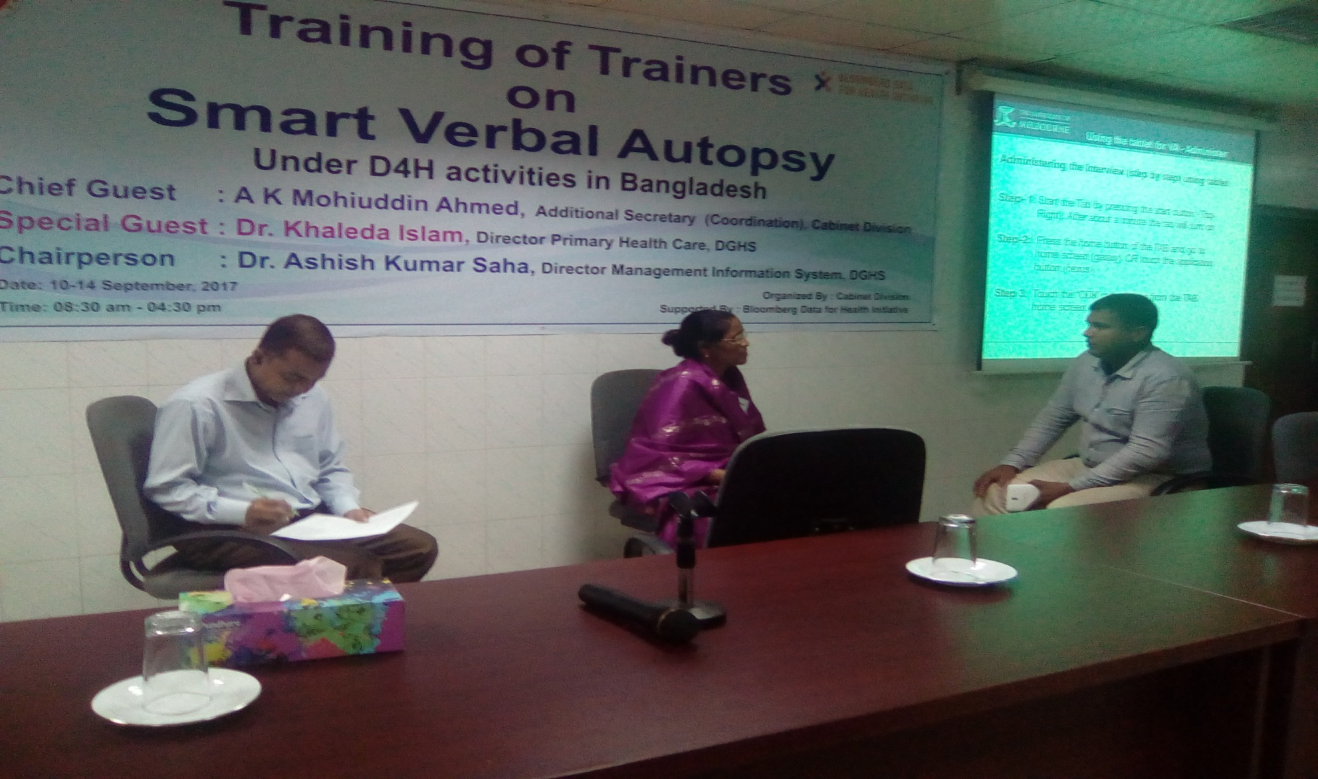
ধন্যবাদ

